Slide 1
Moskwa, 23 sierpnia 1939. Podpisanie układu o nieagresji — siedzi Wiaczesław Mołotow; obok Stalina, w środku Joachim von Ribbentrop. Fot. IPN

Slide 2
Żołnierze polscy w niewoli sowieckiej. Fot. IPN

Slide 3
8 marca 1940. List wysłany przez niezidentyfikowanego więźnia z Kozielska do rodziny w Warszawie. Fot. Muzeum Katyńskie w Warszawie

Slide 4
Kwiecień – czerwiec 1943. Prowadzone przez Niemców prace ekshumacyjne w lesie katyńskim. Fot. Muzeum Katyńskie w Warszawie

Slide 5
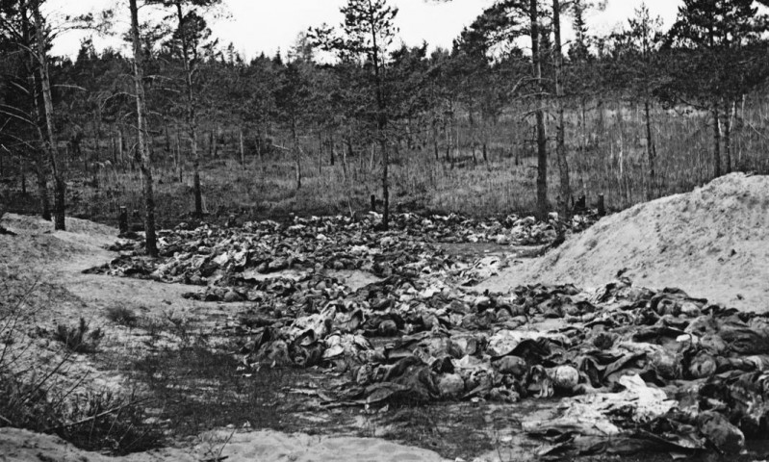
Kwiecień–czerwiec 1943. Prace ekshumacyjne w lesie katyńskim. Fot. Muzeum Katyńskie w Warszawie

Slide 6
Kwiecień–czerwiec 1943. Prace ekshumacyjne w lesie katyńskim. Fot. Muzeum Katyńskie w Warszawie

Slide 7
Pamiętamy. Katyń 1940

